Slide 1
Mindset inovação incremental x inovação mais radical

Slide 2
Elementos de Sistema de Gestão
FONTE: O’CONNOR, G. et al. Grabbing lightining: building a capability for breakthrough innovation. San Francisco: Jossey-Bass, 2008.

Slide 3
Incremental x (mais) Radical
Inovação incremental: melhora algo já existente
Produto, processo, serviço
Inovação Radical
Cria novo mercado ou estabelece rupturas em mercados existentes (como a abertura de nova rota tecnológica). Envolta em grandes incertezas.
Há conjunto de inovações não tão raras, mas também envoltas em grandes incertezas, que causam grande impacto na empresa, e a levam a novo patamar de negócios.
Inovações Mais Radicais

Slide 4
gestão da inovação

Slide 5
não é
geração de ideias
NPD
gestão de projetos
Stage-gates

Slide 6
é
processo
função

Slide 7
Graus de Maturidade do Sistema de Gestão da Inovação

Slide 8
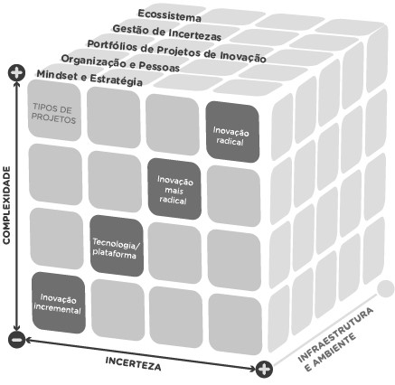
Hipercubo da Inovação
Modelo conceitual para gestão da inovação, admitindo inovação mais radical (Salerno e Gomes, 2018)

Slide 9
Mindset inovação incremental x inovação mais radical

Slide 10
Mundo da Inovação
Incremental
Mundo da Inovação
Radical
Necessidades dos clientes são conhecidas
Necessidades dos clientes são difusas; necessidade de criar mercado
A trajetória tecnológica está bem definida e é possível prever a sua evolução
A trajetória tecnológica está em formação
Mudanças na cadeia de valor são evitadas – fonte de custos
Envolve o desenvolvimento e a coordenação de novas cadeias de valor
Todas as empresas que inovam radicalmente também inovam incrementalmente

Slide 11
Gestão da Inovação
Incremental
Gestão da Inovação
Radical
Baseada em dados num ambiente previsível: - previsão de mercado, - previsão de custos - previsão tecnológica
Baseada em percepções do movimento da sociedade ou de grupos, da tecnologia, do ambiente
Projetos são valorados e comparados por métodos consagrados de engenharia econômica (VPL, ROI)
Projetos são comparados com avaliações multicritério: estratégia, impacto, recursos etc. Emergência de técnicas quantitativas de apoio (opções reais, fuzzy)
Sistemas de Gestão diferentes!

Slide 12
INCREMENTAL |  | RADICAL
Na operação ou unid. negócio | ⬄ | No Corporativo
Foco nos produtos atuais | ⬄ | Foco nas necessidades de clientes e não clientes
Linear e contínuo | ⬄ | Não linear e descontínuo
Risco reduzido | ⬄ | Alto risco / incerteza
Gerenciar risco | ⬄ | Gerenciar incerteza
Componente | ⬄ | Sistema
Resolução de problemas ou restrições | ⬄ | Responder a desafios
Racional e explícito | ⬄ | Tácito e emotivo
Atende clientes | ⬄ | Surpreende ou trabalha com early adopters
Foco no mercado | ⬄ | Foco nas adjacências (rede)
Adaptado de Terra et al (2012)

Slide 13
Estilo de Liderança – Inovação radical
Tradicional Inovadora
Liderança competente Liderança carismática
Relatórios de situação Storytelling
Controle Direção e aprendizagem
Defesa dos prazos Defesa do projeto
Habilidade para negociar Habilidade para redirecionar prazos e custos pessoas
Gestão de riscos Foco em redução de incertezas
Planos detalhados Protótipos rápidos/ testes frequentes
Tarefas Rotas
Regras Intuição
Fonte: Baseado em José Cláudio Terra / TerraForum 2011 – Design Thinking

Slide 14
Fonte: O’Connor et al (2008)

Slide 18
Quando pensar em inovação mais radical?
Nós compramos produtos ou serviços de nossa empresa?
Apesar de investirmos a mesma quantidade recursos por que não estamos obtendo melhores margens ou crescimento?
Nossos clientes estão encontrando produtos ou serviços que são mais baratos e bons o suficiente (não tem necessariamente excelência em qualidade)?
A competição está explodindo, surgindo de lugares inesperados?
Os clientes não estão mais ansiosos pelos produtos e serviços que oferecemos?
Nossos melhores talentos estão indo embora?
Nossa empresa não é referência para os talentos que queremos atrair?
Adaptado de MacGratt e MacMillan (1995)

Slide 19
Inovações radicais são “badaladas”, dão prestígio, mas...
São mais raras, mais difíceis de acontecer e de gerenciar
Implicam gestão de incertezas, não de riscos
Capturam mais valor
Inovações incrementais são maioria, mas...
Capturam menos valor
Muito ligadas a melhorias incrementais de produto/processo
Todas as empresas que inovam radicalmente também inovam incrementalmente

Slide 20
Construindo mindset para inovações mais radicais

Slide 21
Hipercubo da Inovação
Modelo conceitual para gestão da inovação, admitindo inovação mais radical (Salerno e Gomes, 2018)

